Slide 1
Етйувтсвардз, атябер!
Здравствуйте, ребята!

Slide 2
Проверка домашнего задания
В. Берестов «Кто такой Нофелет?»
Правильная постановка логического ударения
Соблюдение пауз
Правильный выбор темпа
Соблюдение нужной интонации
Безошибочное чтение
Самостоятельный, последовательный пересказ текста, не упуская главного
Знание текста наизусть

Slide 3
Виды стихотворений
Стихотворения
Стихотворения-портреты

Slide 4
SMS
Сегодня в 18.00 состоится собрание по теме «Что красивее всего?» Приглашаются звери, птицы, деревья и травы.

Slide 5
Виды стихотворений
Стихотворения
Стихотворения-портреты
Стихотворения-размышления

Slide 6
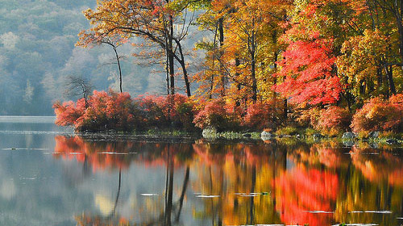
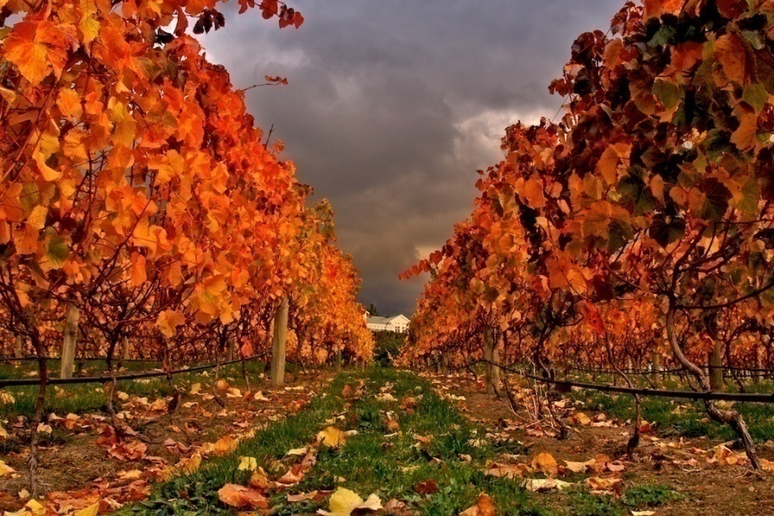
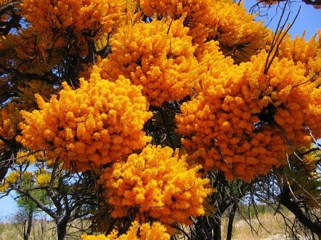
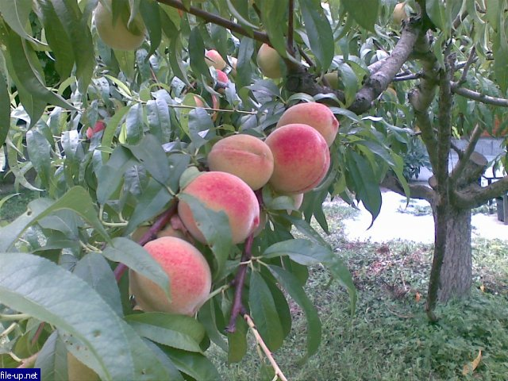
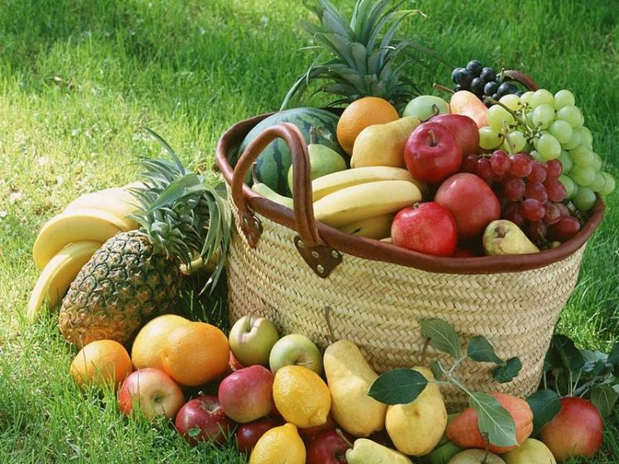

Slide 8
Николай Некрасов 1821-1878 гг.

Slide 9
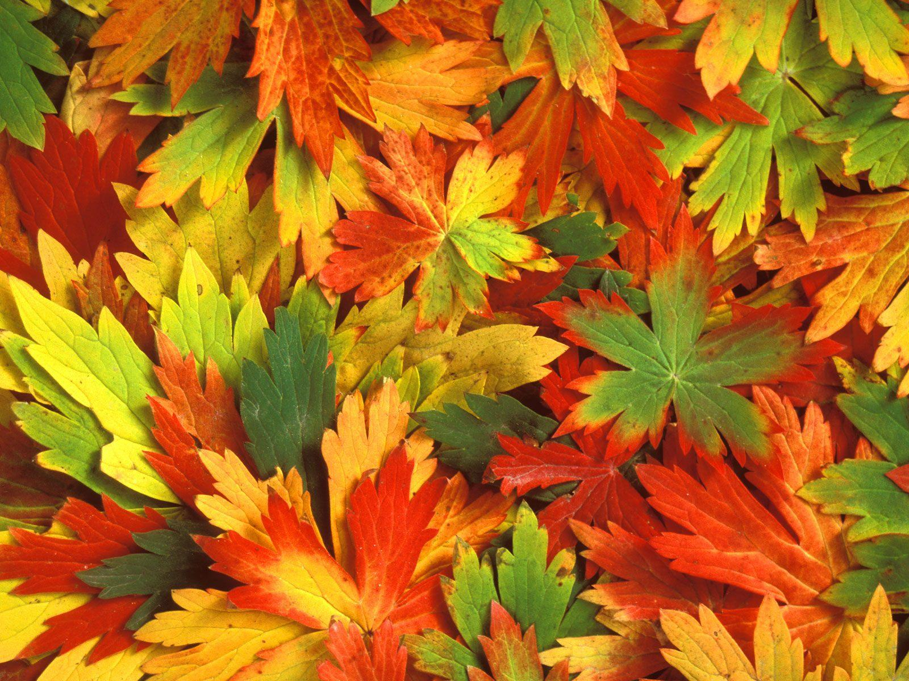
Образы | Какой? / Какая? (слова автора) | Приём | Чувства
Воздух
Лёд
Речка
Лес
Листья

Slide 10
Образы | Какой? / Какая? (слова автора) | Приём | Чувства
Воздух | здоровый, ядрёный, бодрит | эпитет
Лёд
Речка
Лес
Листья

Slide 11
Образы | Какой? / Какая? (слова автора) | Приём | Чувства
Воздух | здоровый, ядрёный, бодрит | эпитет
Лёд | неокрепший, «как тающий сахар» | эпитет сравнение
Речка
Лес
Листья

Slide 12
Образы | Какой? / Какая? (слова автора) | Приём | Чувства
Воздух | здоровый, ядрёный, бодрит | эпитет
Лёд | неокрепший, «как тающий сахар» | эпитет сравнение
Речка | студёная | эпитет
Лес
Листья

Slide 13
Образы | Какой? / Какая? (слова автора) | Приём | Чувства
Воздух | здоровый, ядрёный, бодрит | эпитет
Лёд | неокрепший, «как тающий сахар» | эпитет сравнение
Речка | студёная | эпитет
Лес | «как в мягкой постели» | сравнение
Листья

Slide 14
Образы | Какой? / Какая? (слова автора) | Приём | Чувства
Воздух | здоровый, ядрёный, бодрит | эпитет
Лёд | неокрепший, «как тающий сахар» | эпитет сравнение
Речка | студёная | эпитет
Лес | «как в мягкой постели» | сравнение
Листья | «жёлты и свежи» «как ковёр» | эпитет сравнение

Slide 15
Образы | Какой? / Какая? (слова автора) | Приём | Чувства
Воздух | здоровый, ядрёный, бодрит | эпитет | бодрости, радости, восхищения
Лёд | неокрепший, «как тающий сахар» | эпитет сравнение
Речка | студёная | эпитет
Лес | «как в мягкой постели» | сравнение
Листья | «жёлты и свежи» «как ковёр» | эпитет сравнение

Slide 16
Образы | Какой? / Какая? (слова автора) | Приём | Чувства
Воздух | здоровый, ядрёный, бодрит | эпитет | бодрости, радости, восхищения
Лёд | неокрепший, «как тающий сахар» | эпитет сравнение
Речка | студёная | эпитет
Лес | «как в мягкой постели» | сравнение
Листья | «жёлты и свежи» «как ковёр» | эпитет сравнение
Осень | «славная» | эпитет | восхищение

Slide 17
Виды стихотворений
Стихотворения
Стихотворения-портреты
Стихотворения-размышления
Стихотворения-описания

Slide 18
Готовимся к выразительному чтению
/ - короткая пауза(,)
// - средняя пауза (. ! ;)
/// - длинная пауза (- …)
_____ - логическое ударение
повышение голоса
- понижение голоса

Slide 19
Славная ______! Здоровый, ядрёный
______ усталые силы бодрит;
______ неокрепший на речке студёной;
Словно как тающий _____ лежит;
Около ______, как в мягкой постели,
Выспаться можно – покой и простор! –
________ поблёкнуть ещё не успели,
Жёлты и свежи лежат, как ______.
Н. Некрасов

Slide 20
________ осень! _________, _________
Ветер ________ ________ _________;
Лёд ________ на _______ ________;
______ как _______ сахар _______;
______ леса, как ________ постели,
_______ можно – _____ и _______! –
Листья ________ ещё не ________,
_______ и _______ _______, _____ ковёр.
Н. Некрасов

Slide 21
Михаил Геллер

Slide 22
